Slide 1
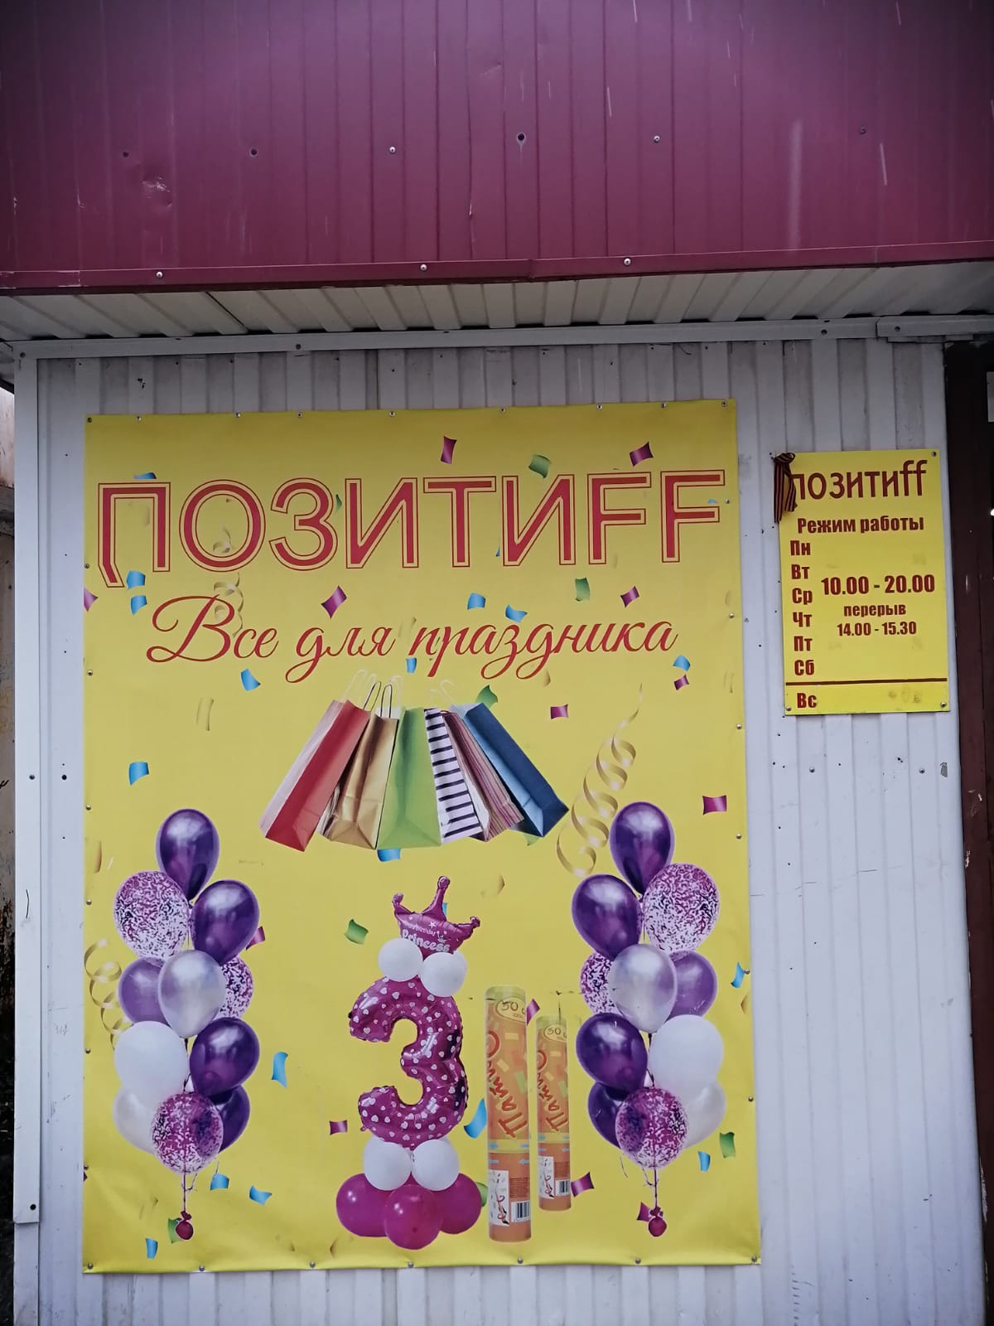

Slide 2
Меня зовут Деева Любовь Леонидовна!
Я индивидуальный предприниматель с 2015 года. Выйдя на пенсию я решила заняться бизнесом. Арендовала помещение, закупила товар, приобрела кассовый аппарат, заключила договора с поставщиками и заказала рекламу.

Slide 3
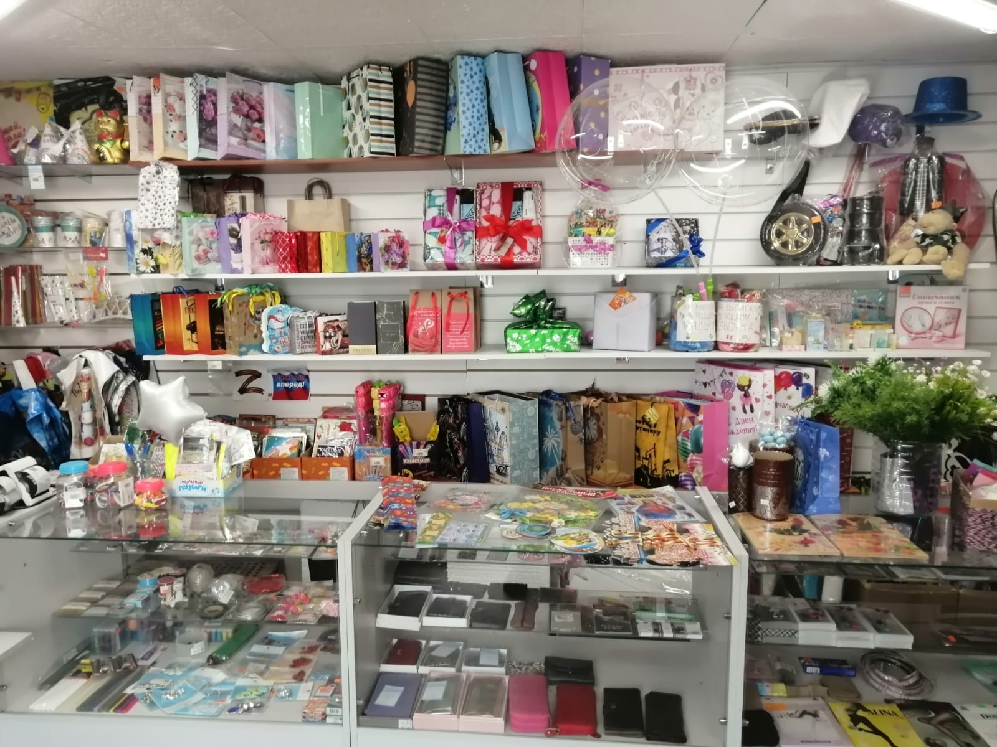
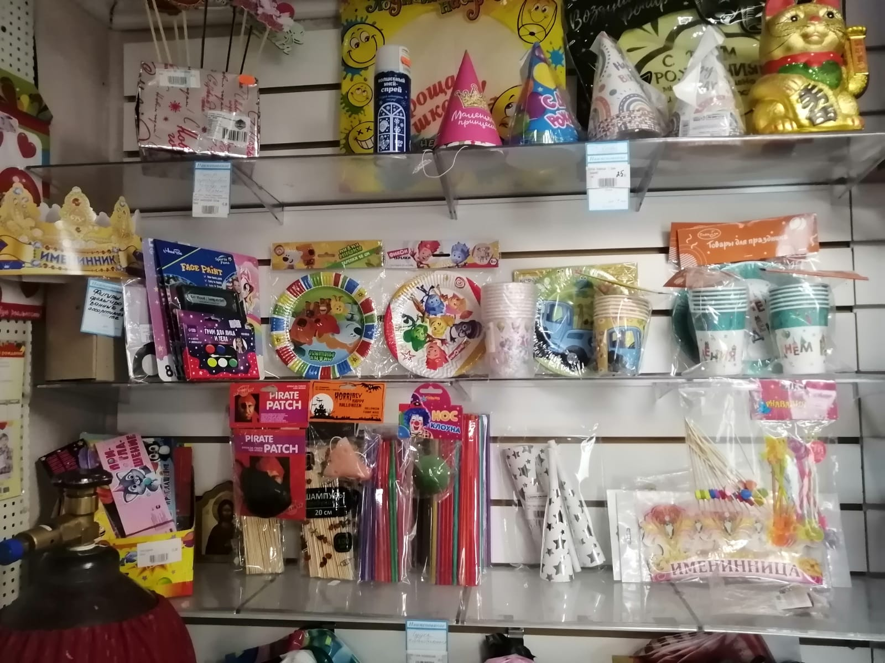
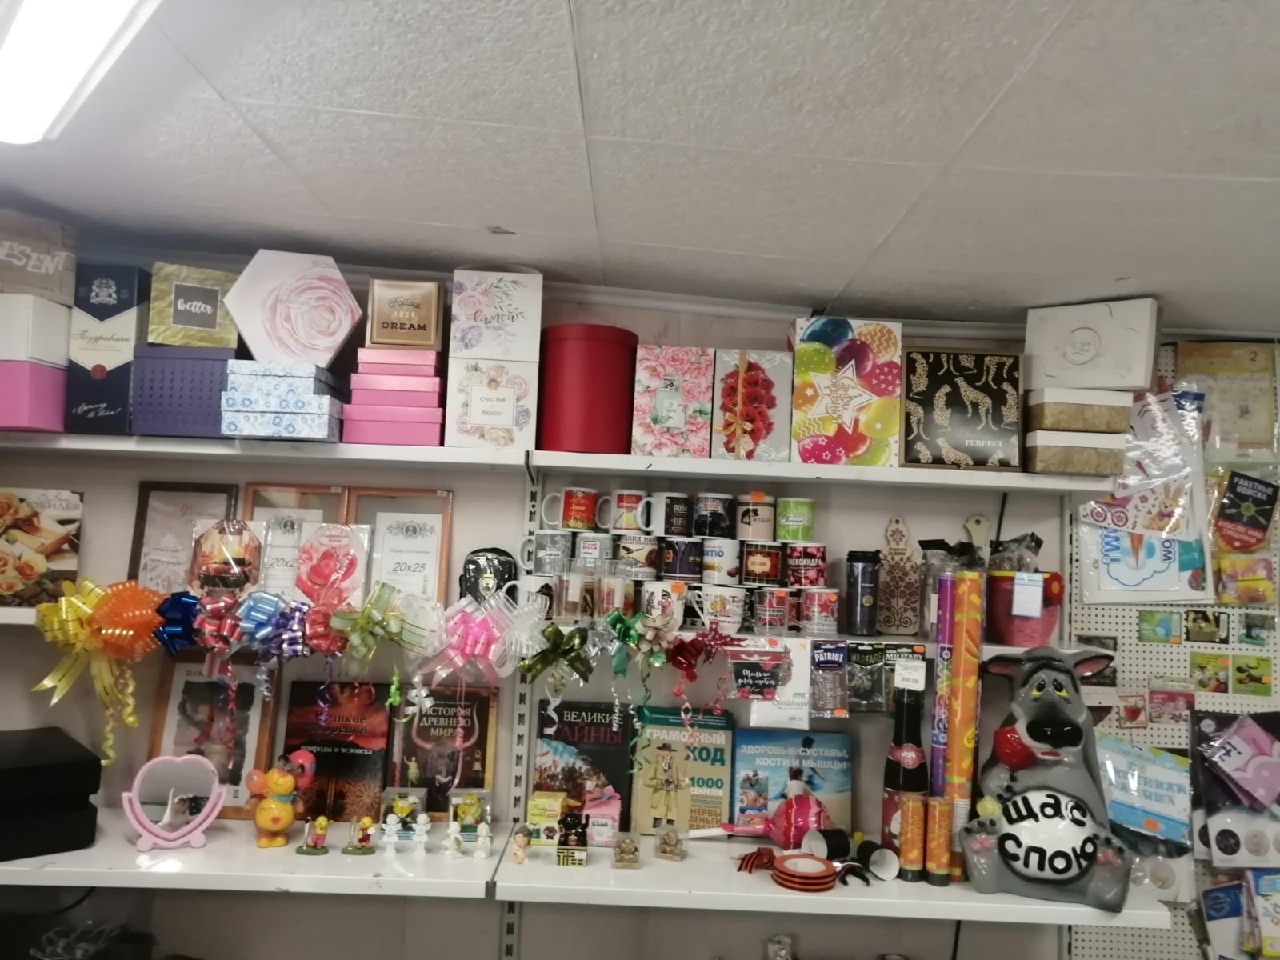
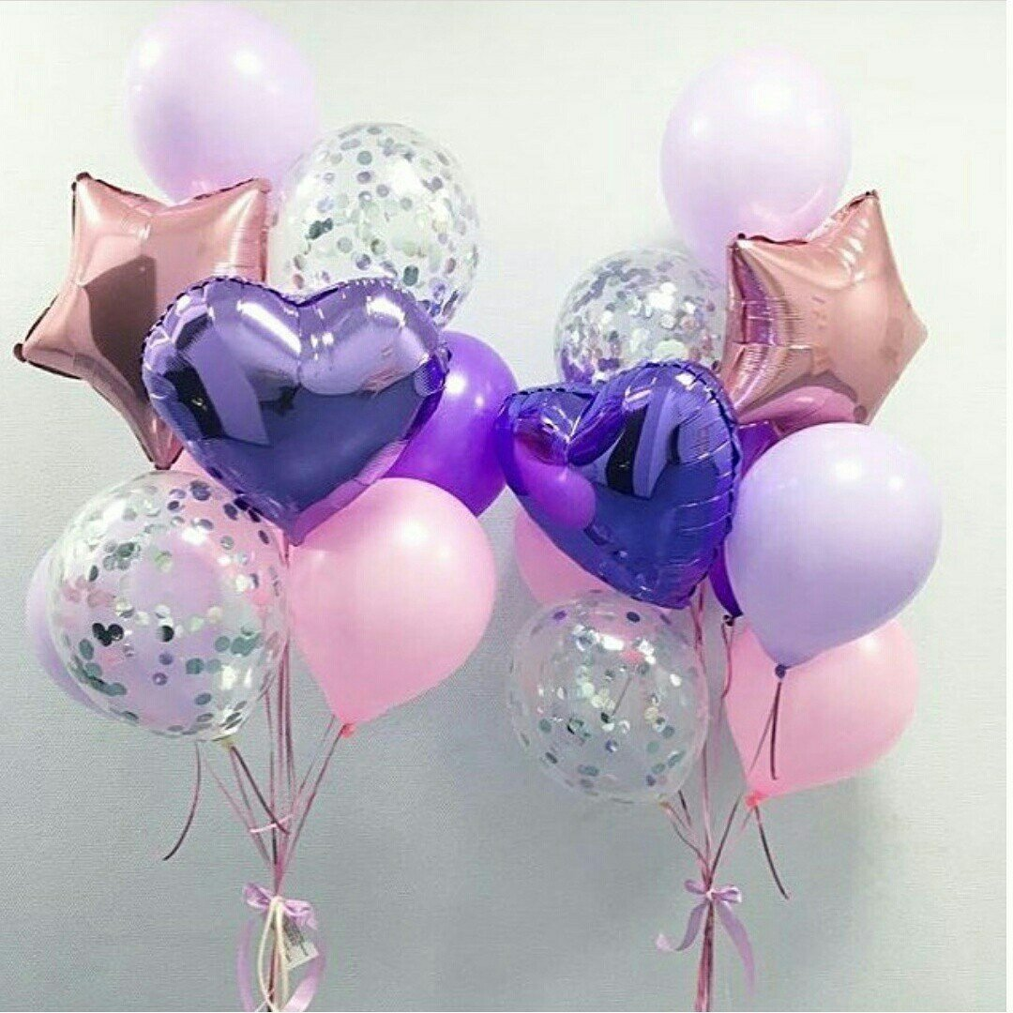
Всё для праздника

Slide 4
В моём магазине представлены следующие товары:
Сувениры
Гелиевые шары
Упаковка для подарков
Аксессуары для праздников
Подарочные композиции из шаров
Авторские корзиночки

Slide 5
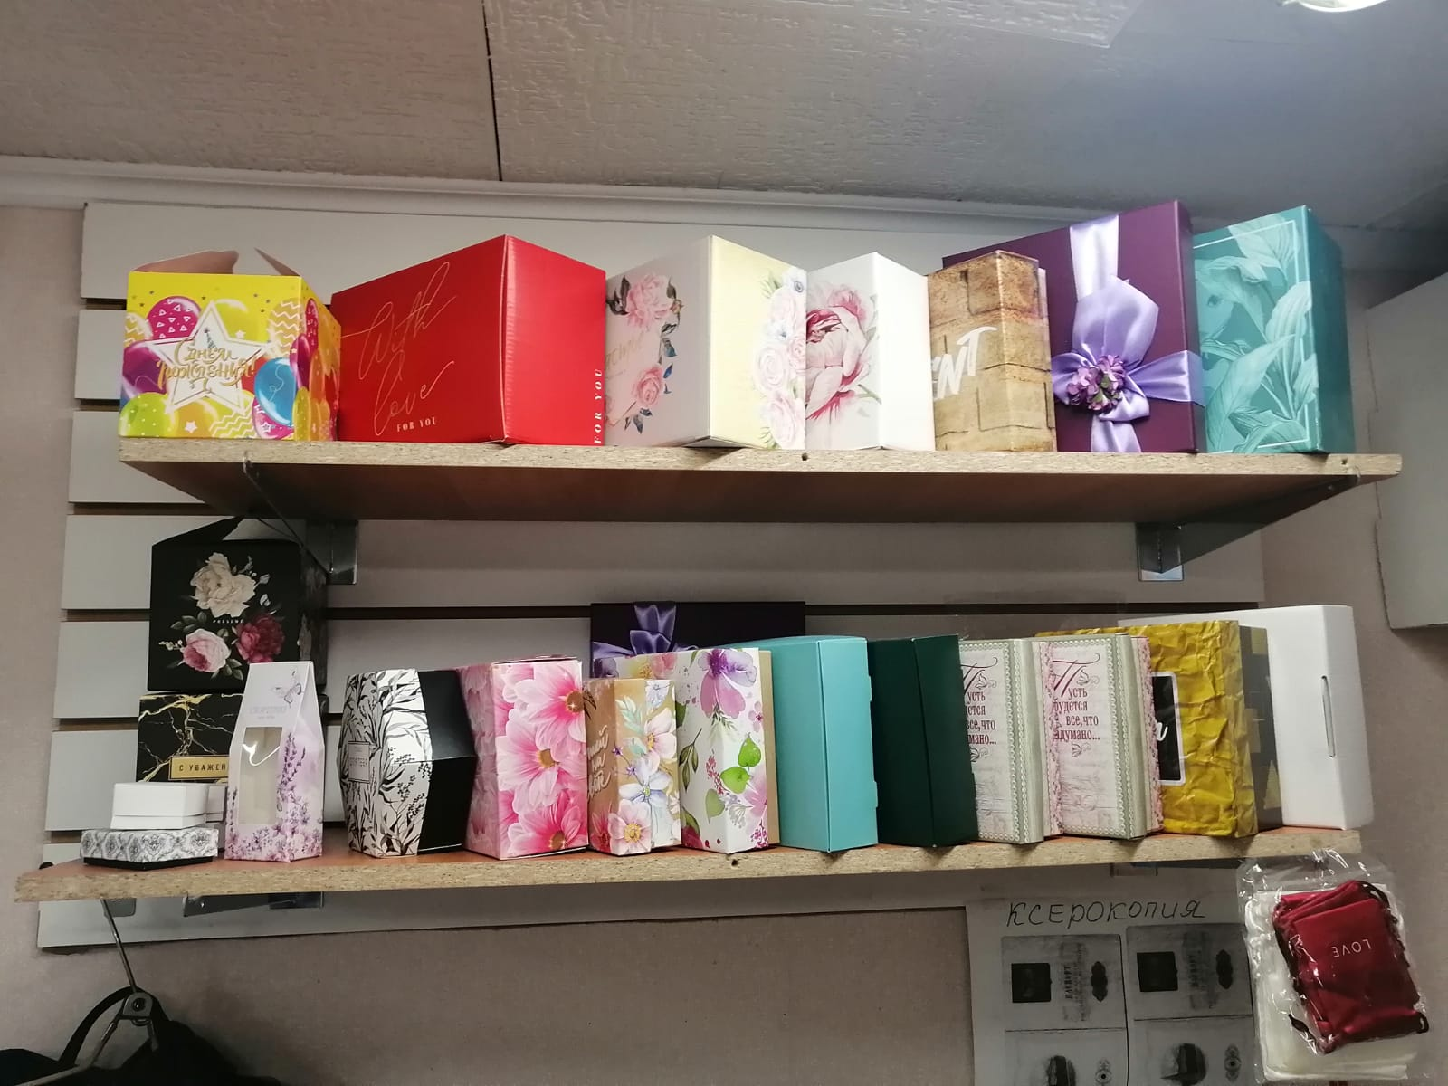
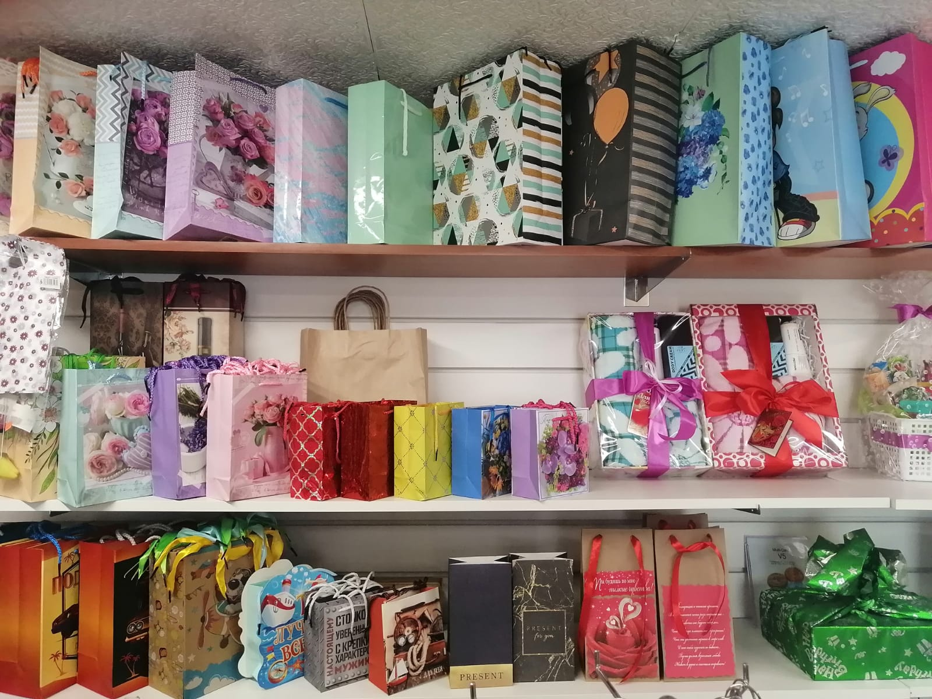
Упаковка подарков

Slide 6
Как предприниматель оказываю помощь
городскому округу ЗАТО Свободный в
подготовках к праздникам и различным
мероприятиям!

Slide 7
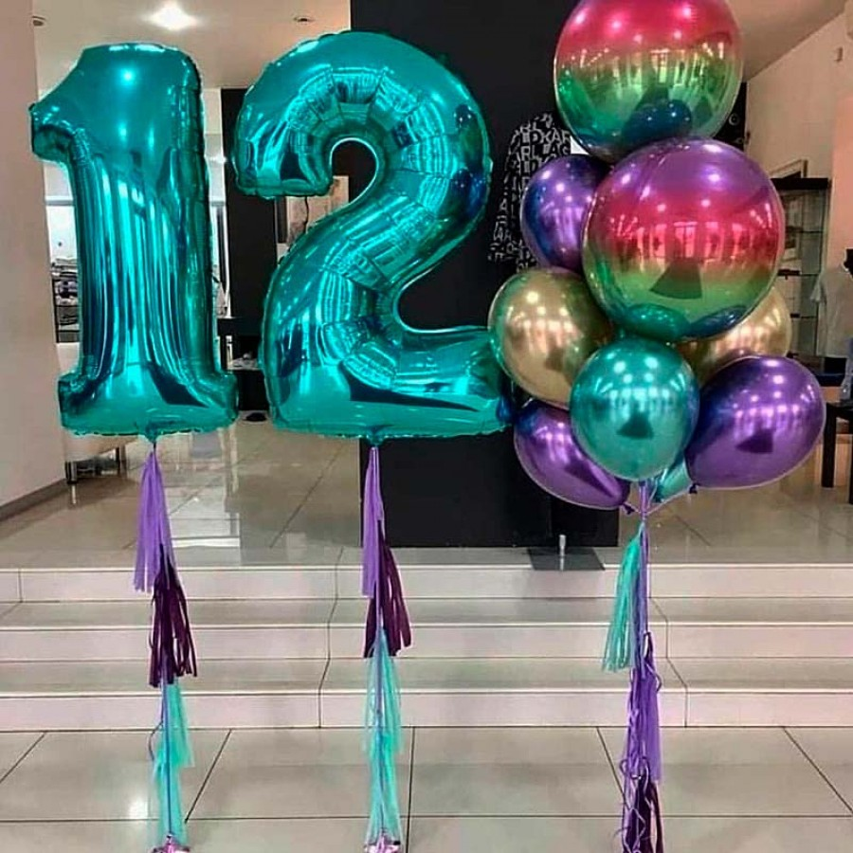
Добро пожаловать
Мы Вам будем рады!!!

